Slide 1
HLAVNÝ
NÁZOV
PREZENTÁCIE
Aktuálne informácie z oblasti skúšobníctva
Ing. Monika Laurovičová
riaditeľka odboru skúšobníctva a európskych záležitostí ÚNMS SR

Slide 2
Koncepcia Štátnej politiky
Koncepcia štátnej politiky ÚNMS SR na roky 2021 až 2024 –
bola schválená vládou Slovenskej republiky 9.12.2020.
Odbor skúšobníctva a európskych záležitostí ÚNMS SR sa podiela na tvorbe štátnej politiky pre oblasti:
Posudzovanie zhody
Akreditácia
Prekážky obchodu - Voľný pohyb tovaru

Slide 3
Posudzovanie zhody

Slide 4
AUTORIZÁCIA A NOTIFIKÁCIA
Počet autorizovaných osôb - 22
Vydanie nových rozhodnutí o autorizácii podľa zákona o zhode - 25
Počet autorizácií udelených novým subjektom – 1 (bqs. s.r.o.)
Počet zrušených/ukončených autorizácií – 1 (BMS)
Počet notifikovaných osôb - 20
Pridelené identifikačné číslo - 18
Označenie RTPO - 2

Slide 5
vykonávanie kontrolnej činnosti
Vykonávanie kontrolnej činnosti podľa zákona č. 56/2018 Z. z. - 27
kontrola na základe poverenia predsedu ÚNMS SR - 4
kontrola vykonávaná v spolupráci so SNAS - 23
kontrola autorizovaných a notifikovaných osôb priamo u výrobcu - 1
kontrola vykonávaná v spolupráci s EK - 2
v Slovenskej republike - 2
v inom členskom štáte – 0

Slide 6
VZDELÁVACIE AKTIVITY PRE ODBORNÚ VEREJNOSŤ
Covid-19:
Zástupcovia OSEZ v rámci vzdelávacích aktivít pre verejnosť uskutočnili v spolupráci so Slovenským metrologickým ústavom školenia na tému „Ako kúpiť správny respirátor?“.
1.10.2020, ÚNMS SR - tlačová beseda na tému: „Nie je rúško ako rúško. Ochrana dýchacích ciest pred koronavírusom“, na ktorej vystúpila predsedníčka úradu, riaditeľka odboru skúšobníctva a európskych záležitostí ÚNMS SR a riaditeľka spoločnosti VÚTCH-CHEMITEX Žilina.
Množstvo informácií na webovom sídle ÚNMS SR alebo Facebook
Množstvo telefonických a písomných dotazov

Slide 7
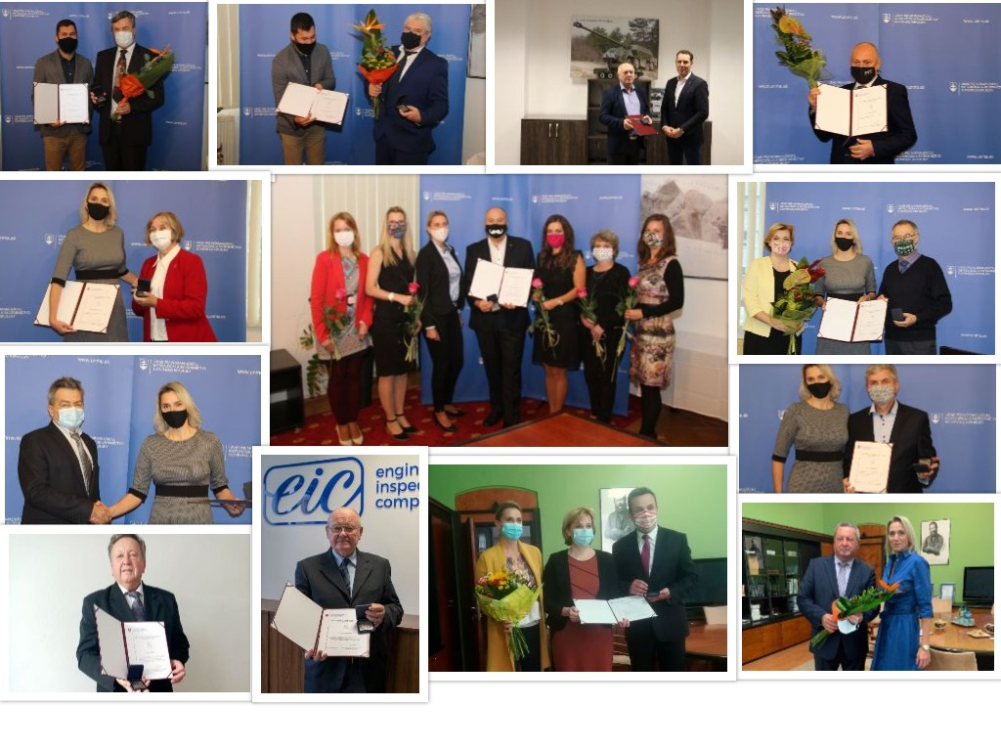
VZDELÁVACIE AKTIVITY PRE ODBORNÚ VEREJNOSŤ
Odovzdávanie Ceny Johanna Wolfganga von Kempelena za skúšobníctvo - ocenených 12 osobností a 1 kolektív.

Slide 8
Výnimky podľa § 4 ods. 5 Zákona č. 56/2018
Výnimky podľa zákona č. 56/2018 Z. z.
Rozhodnutie o uvedení alebo neuvedení určeného výrobku na trh bez posudzovania zhody určeného výrobku podľa § 22 zákona o zhode
Respirátory
Antigénové testy na samodiagnostiku

Slide 9
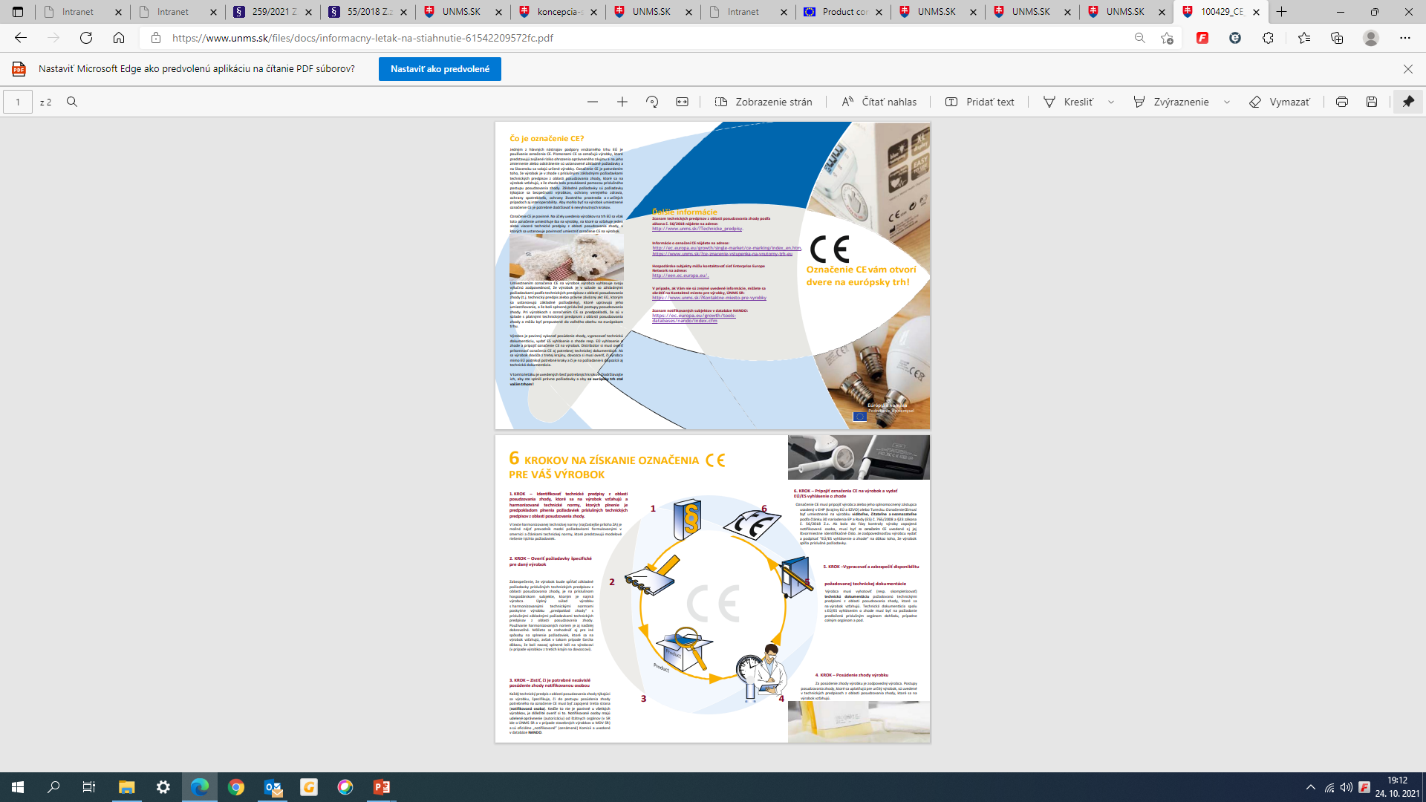
Označenie CE
Označenie CE
nová informácia a informačný leták

Slide 10
Prehľad činnosti útvaru skúšobníctva ÚNMS SR

Slide 11
Výročná správa o činnosti AO/NO za rok 2021
Podiel vykonávaných činností všetkých AO/NO v roku 2020

Slide 12
Výročná správa o činnosti AO/NO za rok 2021
Počet výstupov podľa jednotlivých zákonov a NV SR v roku 2020
Zákony, NV SR a Nariadenia EÚ | Počet výstupov
NV SR č. 436/2008 Z. z. Stroje | 187
NV SR č. 149/2016 Z. z. ATEX | 56
Z. č. 513/2009 Z. z. Interoperabilita | 216
Z. č. 254/2011 Z. z. Prepravovateľné tlakové zariadenia | 39
NV SR č. 131/2016 Z. z. Výbušniny | 40
NV SR č. 145/2016 Z. z. Meradlá | 132
NV SR č. 393/1999 Z. z. Plynové spotrebiče | 25
Z. č. 64/2019 Z. z. Zbrane | 4148
NV SR č. 70/2015 Z. z. Pyrotechnika | 727
NV SR č. 126/2016 Z. z. NAWI | 146
NV SR č. 234/2015 Z. z. Jednoduché tlakové nádoby | 5
NV SR č. 235/2015 Z. z. Výťahy | 2773
NV SR č. 569/2001 Z. z. IVD | 12
NV SR č. 582/2008 Z. z. a NV SR č. 166/2020 Z. z. MDD | 170
NV SR č. 1/2016 Z. z. Tlakové zariadenia | 686
Z. č. 78/2012 o bezpečnosti hračiek | 16
Vojenské technické predpisy | 436
NV SR č. 236/2015 Z. z. Teplovodné kotle | 0
NV SR č. 193/2016 Z. z. Rádiové zariadenia | 0
NV SR č. 127/2016 Z. z. EMC | 1
NV SR č. 145/2019 Z. z. Elektrické zariadenia a elektronické zariadenia | 70
nariadenie EPaR (EÚ) 2016/425 o osobných ochranných prostriedkoch | 217
nariadenie EPaR (EÚ) 2016/424 o lanovkových zariadeniach | 0
Rok 2020:
- celkovo vydaných 10102 výstupných dokumentov posudzovania zhody
Zákony, NV SR a Nariadenia EÚ | Počet výstupov
NV SR č. 436/2008 Z. z. Stroje | 187
NV SR č. 149/2016 Z. z. ATEX | 56
Z. č. 513/2009 Z. z. Interoperabilita | 216
Z. č. 254/2011 Z. z. Prepravovateľné tlakové zariadenia | 39
NV SR č. 131/2016 Z. z. Výbušniny | 40
NV SR č. 145/2016 Z. z. Meradlá | 132
NV SR č. 393/1999 Z. z. Plynové spotrebiče | 25
Z. č. 64/2019 Z. z. Zbrane | 4148
NV SR č. 70/2015 Z. z. Pyrotechnika | 727
NV SR č. 126/2016 Z. z. NAWI | 146
NV SR č. 234/2015 Z. z. Jednoduché tlakové nádoby | 5
NV SR č. 235/2015 Z. z. Výťahy | 2773
NV SR č. 569/2001 Z. z. IVD | 12
NV SR č. 582/2008 Z. z. a NV SR č. 166/2020 Z. z. MDD | 170
NV SR č. 1/2016 Z. z. Tlakové zariadenia | 686
Z. č. 78/2012 o bezpečnosti hračiek | 16
Vojenské technické predpisy | 436
NV SR č. 236/2015 Z. z. Teplovodné kotle | 0
NV SR č. 193/2016 Z. z. Rádiové zariadenia | 0
NV SR č. 127/2016 Z. z. EMC | 1
NV SR č. 145/2019 Z. z. Elektrické zariadenia a elektronické zariadenia | 70
nariadenie EPaR (EÚ) 2016/425 o osobných ochranných prostriedkoch | 217
nariadenie EPaR (EÚ) 2016/424 o lanovkových zariadeniach | 0

Slide 13
Výročná správa o činnosti AO/NO za rok 2021
Počet vydaných výstupných dokumentov v roku 2020 podľa NV SR č. 1/2016 Z. z. o sprístupňovaní tlakových zariadení na trhu
NV SR č. 576/2002 Z. z. | Schvaľovanie pracovných postupov podľa prílohy č.1 bod 3.1.2 | Schvaľovanie zamestnancov podľa prílohy č. 1 bod 3.1.2 | Schvaľovanie zamestnancov podľa prílohy č. 1 bod 3.1.3 | Typ výstupu: certifikát (C), schválenie (S), protokol (P), protokol (WPQR)
Spolu | 171 | 3594 | 1041 | C, S, P, WPQR
NV SR č. 576/2002 Z. z. | Schvaľovanie pracovných postupov podľa prílohy č.1 bod 3.1.2 | Schvaľovanie zamestnancov podľa prílohy č. 1 bod 3.1.2 | Schvaľovanie zamestnancov podľa prílohy č. 1 bod 3.1.3 | Typ výstupu: certifikát (C), schválenie (S), protokol (P), protokol (WPQR)
Spolu | 171 | 3594 | 1041 | C, S, P, WPQR

Slide 14
Činnosť PRACOVNÝCH SKUPÍN Notifikovaných osôb
Pracovná skupina | Členovia | Ostatní členovia
Tlakové zariadenia a jednoduché tlakové nádoby | TSÚ Piešťany, š.p. TÜV SÜD Slovakia, s.r.o. Technická inšpekcia, a.s. Prvá zváračská, a.s. Výskumný ústav zváračský (VÚZ), E.I.C. Engineering inspection company s.r.o. REAKTORTEST, s.r.o., CERTIFICATION OF WELDIG AND TESTING, s.r.o. (C-WT) | ÚNMS SR, MPSVaR SR, SOI, NIP - IP
Meradlá a váhy s neautomatickou činnosťou | SLM, n.o. SMÚ Bratislavská metrologická spoločnosť, s.r.o. | ÚNMS SR, SMI
Zdravotnícke pomôcky a diagnostické zdravotnícke pomôcky in vitro | EVPÚ, a.s. 3EC International, a.s. | ÚNMS SR, MZ SR, ŠUKL
Osobné ochranné prostriedky | VÚTCH - CHEMITEX spol. s r.o. VIPO a.s. | ÚNMS SR, MPSVaR, MH SR, SOI, NIP - IP
Lanovky | Technická inšpekcia, a.s. TÜV SÜD Slovakia, s.r.o. | ÚNMS SR, MDV SR, NIP –IP, DÚ
Výťahy | Technická inšpekcia, a.s. TÜV SÜD Slovakia, s.r.o. E.I.C. Engineering inspection company, s.r.o. | ÚNMS SR, MPSVaR SR, NIP - IP
Strojové zariadenia | TSÚ Piešťany, š.p. TÜV SÜD Slovakia, s.r.o. Technická inšpekcia, a.s. | ÚNMS SR

Slide 15
Činnosť PRACOVNÝCH SKUPÍN Notifikovaných osôb
Metodický postup MP 13: 2021 - Metodický postup, ktorým sa určuje postup spolupráce v rámci pracovných skupín notifikovaných osôb a orgánov dohľadu nad určenými výrobkami - UNMS.SK
Druhy PS
1. PS NO so štatútom sa zriaďuje v prípade, že v rámci SR v danej oblasti posudzovania zhody pôsobí viac ako jedna NO. Zoznam PS NO so štatútom je uvedený v prílohe č. 1 tohto metodického postupu a vzor štatútu tvorí prílohu č. 2 tohto metodického postupu. Vzor štatútu je možné upraviť podľa potrieb PS.
2. PS NO bez štatútu sa zriaďuje v prípade, že v rámci SR je na predmetný právny predpis EÚ notifikovaný iba jeden subjekt. Zoznam PS NO bez štatútu je uvedený v prílohe č. 1 tohto metodického postupu.
3. KPS sa zriaďuje pre orgány dohľadu nad určenými výrobkami.
4. Iné PS – napríklad Stála pracovná skupina pre C.I.P., ktorá sa riadi Interným riadiacim aktom ÚNMS SR č. 17/2020 Rozhodnutie predsedu, ktorým sa vydáva štatút a rokovací poriadok Stálej pracovnej skupiny pre C.I.P.

Slide 16
SK LEGISLATÍVA
Zákon č. 259/2021 Z. z. z 18. júna 2021, ktorým sa mení a dopĺňa zákon č. 56/2018 Z. z. o posudzovaní zhody výrobku, sprístupňovaní určeného výrobku na trhu a o zmene a doplnení niektorých zákonov, účinný od 16.07.2021:
- ktorým sa zabezpečuje najmä čiastočná implementácia nariadenia Európskeho parlamentu a Rady (EÚ)
2019/1020 o dohľade nad trhom a súlade výrobkov
2018/1724 o zriadení jednotnej digitálnej brány na poskytovanie prístupu k informáciám, postupom a asistenčným službám a službám riešenia problémov
2019/1009, ktorým sa stanovujú pravidlá sprístupňovania EÚ produktov na hnojenie na trhu,
delegovaného nariadenia Komisie (EÚ) 2019/945 o bezpilotných leteckých systémoch a o prevádzkovateľoch bezpilotných leteckých systémov z tretích krajín,
- naplnenie požiadaviek aplikačnej praxe

Slide 17
SK LEGISLATÍVA
Zákon č. 259/2021 Z. z., ktorým sa mení a dopĺňa
zákon č. 56/2018 Z. z. o posudzovaní zhody výrobku, sprístupňovaní určeného výrobku na trhu a o zmene a doplnení niektorých zákonov, Čl. II
zákon č. 145/1995 Z. z. o správnych poplatkoch v znení
zákon č. 529/2010 Z. z. o environmentálnom navrhovaní a používaní výrobkov (zákon o ekodizajne)
zákon č. 78/2012 Z. z. o bezpečnosti hračiek
zákon č. 58/2014 Z. z. o výbušninách, výbušných predmetoch a munícii
zákon č. 346/2013 Z. z. o obmedzení používania určitých nebezpečných látok v elektrických zariadeniach a elektronických zariadeniach
zákon č. 55/2018 Z. z. o poskytovaní informácií o technickom predpise a o prekážkach voľného pohybu tovaru
zákon č. 60/2018 Z. z. o technickej normalizácii

Slide 18
SK LEGISLATÍVA
Plánovaná príprava noviel právnych predpisov v roku 2021:
Novela zákona č. 64/2019 Z. z. / začiatok legislatívneho procesu - predbežná informácia PI/2021/204 bola zverejnená 30.8.2021
Čl. II - Zákon č. 190/2003 Z. z. o strelných zbraniach a strelive
Čl. III - Zákon č. 274/2009 Z. z. o poľovníctve
Novela vyhlášky Úradu pre normalizáciu, metrológiu a skúšobníctvo Slovenskej republiky č. 72/2019 Z. z. z 22. februára 2019, ktorou sa ustanovujú podrobnosti o základných požiadavkách, postupoch posudzovania zhody a spôsobe označovania strelnej zbrane a streliva na civilné použitie – ustanovenie značky pre tlmiče
Návrh nariadenia vlády Slovenskej republiky, ktorým sa mení a dopĺňa nariadenie vlády Slovenskej republiky č. 262/2016 Z. z. o vybavení námorných lodí v znení nariadenia vlády Slovenskej republiky č. 327/2019 Z. z. - transpozícia delegovanej smernice Komisie (EÚ) 2021/1206 z 30. apríla 2021, ktorou sa mení príloha III k smernici Európskeho parlamentu a Rady 2014/90/EÚ o vybavení námorných lodí, pokiaľ ide o uplatniteľnú normu pre laboratóriá používané orgánmi posudzovania zhody pre vybavenie námorných lodí (Ú. v. EÚ L 261/45, 22.7.2021)

Slide 19
EÚ LEGISLATÍVA
Nové oblasti s činnosťou notifikovaných osôb:
nariadenie Európskeho parlamentu a Rady (EÚ) 2019/1009 z 5. júna 2019, ktorým sa stanovujú pravidlá sprístupňovania EÚ produktov na hnojenie na trhu, menia nariadenia (ES) č. 1069/2009 a (ES) č. 1107/2009 a ruší nariadenie (ES) č. 2003/2003 - uplatňovanie od 16. júla 2022
delegované nariadenie Komisie (EÚ) 2019/945 z 12. marca 2019 o bezpilotných leteckých systémoch a o prevádzkovateľoch bezpilotných leteckých systémov z tretích krajín
nariadenie Európskeho parlamentu a Rady (EÚ) 2017/745 z 5. apríla 2017 o zdravotníckych pomôckach, zmene smernice 2001/83/ES, nariadenia (ES) č. 178/2002 a nariadenia (ES) č. 1223/2009 a o zrušení smerníc Rady 90/385/EHS a 93/42/EHS – uplatňovanie od 26. mája 2021

Slide 20
EÚ LEGISLATÍVA
Nové predpisy EÚ:
návrh nariadenia o strojníckych výrobkoch, ktorým sa reviduje smernica 2006/42/ES – hlavný gestor ÚNMS SR
návrh nariadenia Európskeho parlamentu a Rady o batériách a použitých batériách, o zrušení smernice 2006/66/ES a o zmene nariadenia (EÚ) 2019/1020 - hlavný gestor MŽP SR
návrh nariadenia o umelej inteligencii (Akt o umelej inteligencii - AIA) – hlavný gestor MIRRI SR

Slide 21
SK a EÚ LEGISLATÍVA
Prehľad všetkých
technických predpisov z oblasti posudzovania zhody

Slide 22
AKREDITÁCIA PRE ÚČELY AUTORIZÁCIE A NOTIFIKÁCIE
MSA-N/01EA Dokument na akreditáciu na účely notifikácie (EA-2/17 M: 2020)
Účinnosť od 28.5.2021
= väčšina požiadaviek je ustanovená v § 12 zákona č. 56/2018 Z. z.
4.2 IMPLEMENTÁCIA
NAB musia použiť preferovanú normu ako základ na akreditáciu na účely notifikácie. Akákoľvek akreditácia na účely notifikácie, na ktorú sa nepoužila preferovaná norma, sa musí zdôvodniť existenciou zverejnenej požiadavky notifikujúceho a/alebo regulačného orgánu (napr. zákon, nariadenie, vyhláška, zverejnený procedurálny dokument NA), ktorá je záväzná pre CAB, a na základe ktorej sa neakceptuje preferovaná, ale iná norma. Toto odôvodnenie musí NAB zaznamenať a na požiadanie sprístupniť EA a poskytnúť pre vzájomné hodnotenia.

Slide 23
AKREDITÁCIA PRE ÚČELY AUTORIZÁCIE A NOTIFIKÁCIE
UNMS SR pripravuje novelu:
Metodický postup č. MP 05: 2020
Metodický postup o zásadách na udelenie autorizácie a notifikácie
ustanovenie preferovaných technických noriem pre jednotlivé technické predpisy z oblasti posudzovania zhody a postupu posudzovania zhody (modulu)

Slide 24
AKREDITÁCIA PRE ÚČELY AUTORIZÁCIE A NOTIFIKÁCIE
Spôsobilosť autorizovaných a notifikovaných osôb
Prehľad použitých technických noriem
vo vzťahu k vykonávaným činnostiam

Slide 25
ČASOPIS METROLÓGIA A SKÚŠOBNÍCTVO
UNMS.SK
Novinkou je nová rubrika „Predstavujeme slovenské notifikované osoby“. Ako na prvé, sme sa zamerali na slovenské notifikované osoby, ktoré vykonávajú svoje činnosti v oblasti osobných ochranných prostriedkov a zdravotníckych pomôcok.

Slide 26
Akreditácia

Slide 27
Akreditácia
Plánovaná príprava noviel právnych predpisov v roku 2021:
Plánovaná novela zákona č. 505/2009 Z. z.
Dňa 19.08.2021 bola publikovaná predbežná informácia PI/2021/191
Zmena – bude sa pripravovať nový zákon o akreditácii – legislatívny proces presunutý do budúceho roka
Národný akreditačný orgán – Slovenská národná akreditačná služba
Bude samostatná prezentácia

Slide 28
Prekážky obchodu -
Voľný pohyb tovaru

Slide 29
Prekážky obchodu – voľný pohyb tovaru
Nástrojmi na predchádzanie vzniku a odstraňovanie prekážok obchodu sú:
vnútrokomunitárne pripomienkové konanie na EÚ úrovni a oznamovanie technických predpisov na medzinárodnej úrovni,
vzájomné uznávanie výrobkov,
výmena informácií o fyzických prekážkach a obmedzeniach dopravy, ktoré spôsobujú obmedzenie vo voľnom pohybe tovaru.

Slide 30
VZÁJOMNÉ UZNÁVANIE VÝROBKOV
Vzťahuje sa na výrobky v neharmonizovanej oblasti, resp. na neharmonizované aspekty výrobkov
Nariadenie Európskeho parlamentu a Rady (EÚ) 2019/515 z 19. marca 2019 o vzájomnom uznávaní tovaru, ktorý je v súlade s právnymi predpismi uvedený na trh v inom členskom štáte a o zrušení nariadenia (ES) č. 764/2008
Zákon č. 55/2018 Z. z. o poskytovaní informácií o technickom predpise a o prekážkach voľného pohybu tovaru
Kontaktné miesto pre výrobky
Nové informácie na webe ÚNMS SR
Dňa 18.10.2021 sme organizovali na tému „Vzájomné uznávanie“ workshop, ktorého sa zúčastnilo 55 účastníkov z 12 organizácií (ministerstvá a orgány trhového dohľadu).

Slide 31
SK LEGISLATÍVA
Zákon č. 55/2018 Z. z. zo 6. februára 2018 o poskytovaní informácií o technickom predpise a o prekážkach voľného pohybu tovaru
Novely:
Zákon č. 260/2020 Z. z. zo 17. septembra 2020, ktorým sa mení a dopĺňa zákon č. 55/2018 Z. z. o poskytovaní informácií o technickom predpise a o prekážkach voľného pohybu tovaru, účinný od 15.10.2020
- implementácia nariadenia Európskeho parlamentu a Rady (EÚ) 2019/515 z 19. marca 2019 o vzájomnom uznávaní tovaru, ktorý je v súlade s právnymi predpismi uvedený na trh v inom členskom štáte
Zákon č. 259/2021 Z. z., ktorým sa mení a dopĺňa zákon č. 56/2018 Z. z. o posudzovaní zhody výrobku, sprístupňovaní určeného výrobku na trhu a o zmene a doplnení niektorých zákonov, účinný od 16.07.2021:
- čiastočná implementácia nariadenia Európskeho parlamentu a Rady (EÚ) 2019/1020 o dohľade nad trhom a súlade výrobkov, 2018/1724 o zriadení jednotnej digitálnej brány, 2019/1009 o produktoch na hnojenie na trhu, delegovaného nariadenia Komisie (EÚ) 2019/945 o bezpilotných leteckých systémoch

Slide 32
Informačné stredisko ÚNMS SR
Nástroje na zabezpečenie výmeny informácií a prevenciu vzniku prekážok obchodu:
Centrálna jednotka pre smernicu (EÚ) 2015/1535 - poskytovanie informácií v oblasti technických predpisov a pravidiel vzťahujúcich sa na služby informačnej spoločnosti (vnútrokomunitárne pripomienkové konanie)
Kontaktné miesto na výrobky poskytuje informácie podľa
Čl. 9 nariadenia (EÚ) č. 2019/515 - o vzájomnom uznávaní tovaru, ktorý je v súlade s právnymi predpismi uvedený na trh v inom členskom štáte pre neharmonizované výrobky
Čl. 8 ods. 2 nariadenia (EÚ) č. 2019/1020 pre harmonizované výrobky – informácie o vnútroštátnej transpozícii a vykonávaní harmonizačných právnych predpisov Únie týkajúcich sa výrobkov uvedených v nariadení,
Kontaktné miesto pre výmenu informácií podľa nariadenia (ES) č. 2679/98 o fungovaní vnútorného trhu vo vzťahu k voľnému pohybu tovaru medzi členskými štátmi – nové informácie na webe ÚNMS SR
Informačné stredisko SR pre Dohodu o technických prekážkach obchodu (Dohoda TBT) a Dohodu o sanitárnych a fytosanitárnych opatreniach (Dohoda SPS) Svetovej obchodnej organizácie (WTO) - nové informácie na webe ÚNMS SR

Slide 33
ĎAKUJEM ZA POZORNOSŤ
www.unms.sk

